Slide 1
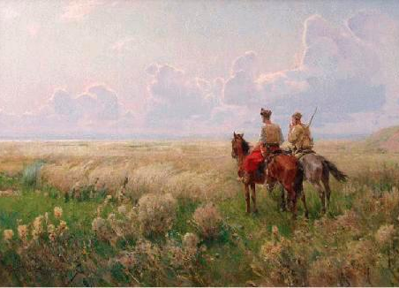
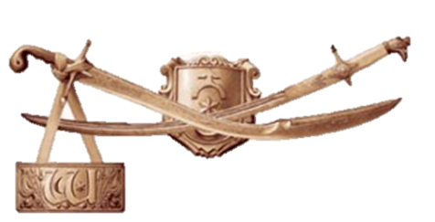

Slide 2
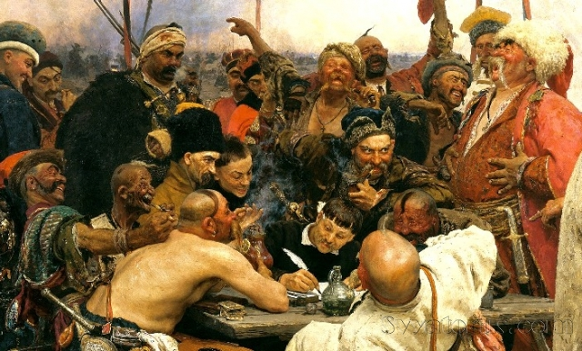
І.Рєпін. Запорожці пишуть листа турецькому султану.

Slide 3
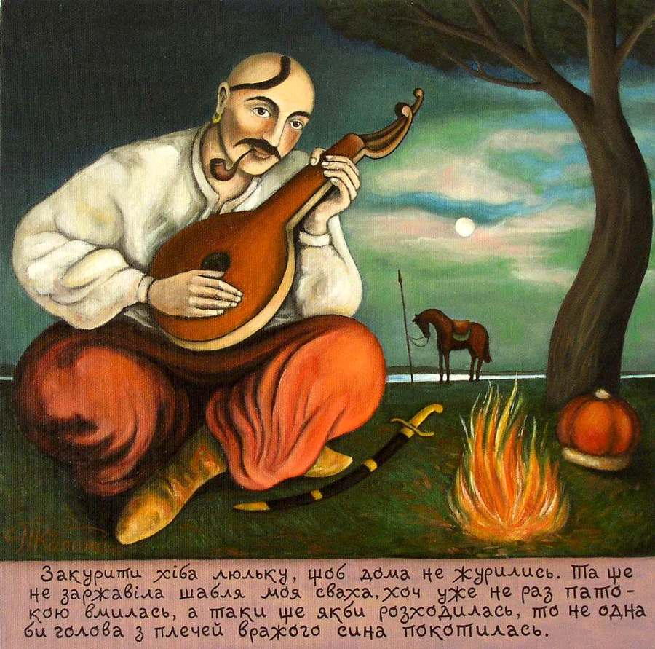
Народна картина
Козак Мамай

Slide 4
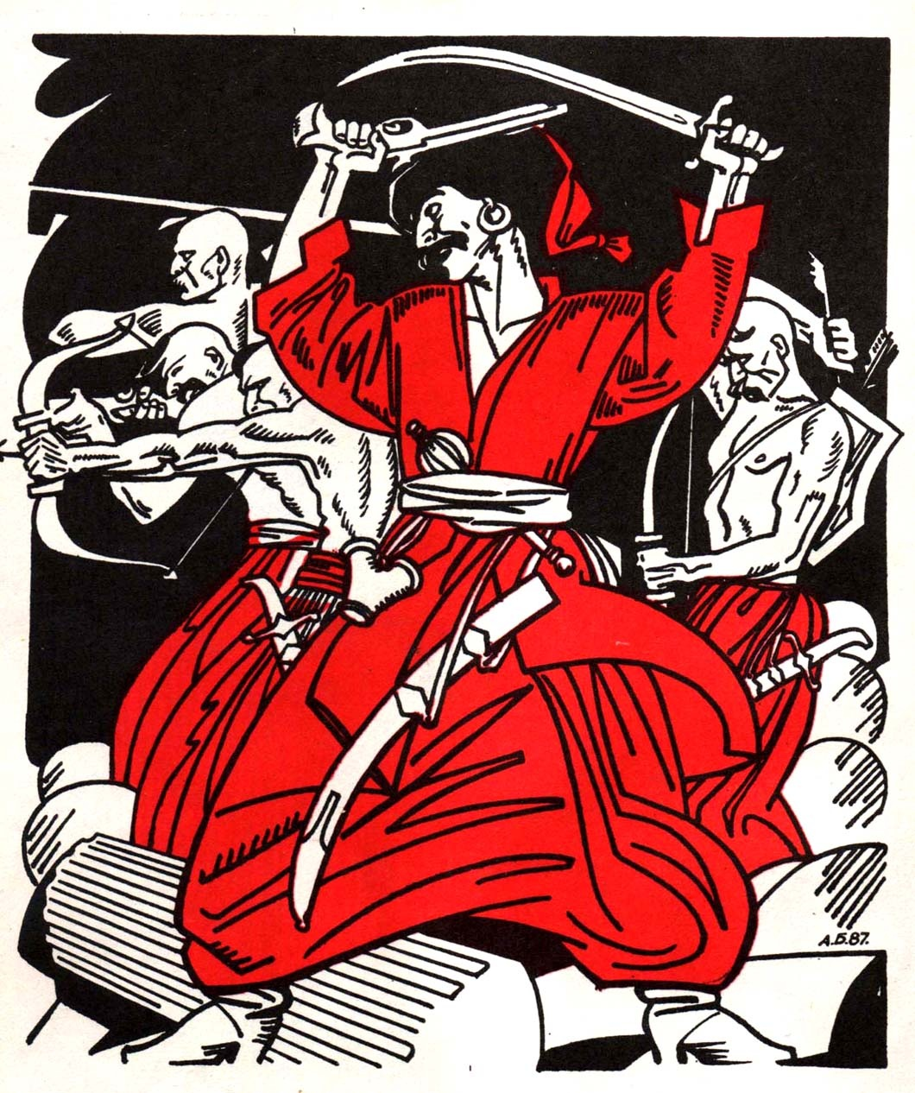
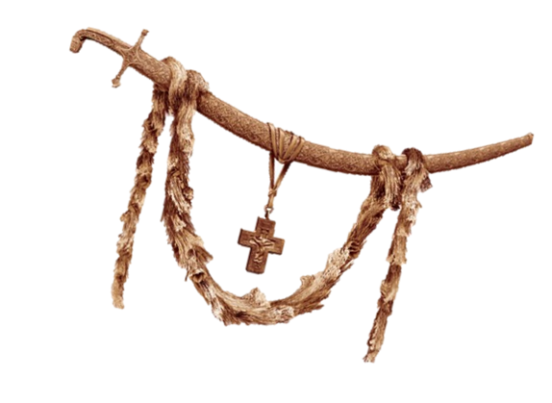
На тлі важливих історичних подій розгортаються сюжети багатьох літературних творів, головними персонажами яких є видатні діячі або звичайні люди, котрі у буреломний час проявили себе як герої.
А. Базилевич
ілюстрації до твору
І. Котляревського «Енеїда»

Slide 5
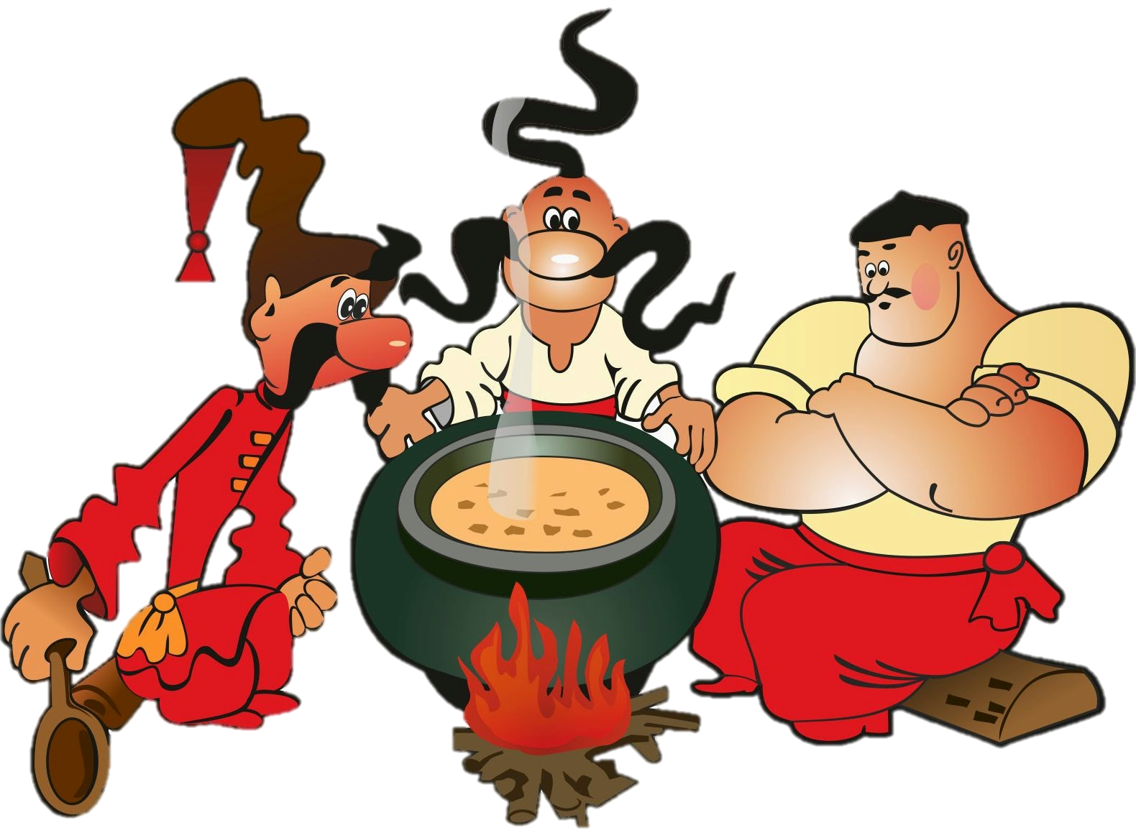
Допомагає читачеві уявити образ літературного героя ілюстрація — зображення, яке наочно пояснює або доповнює друкований текст.

Slide 6
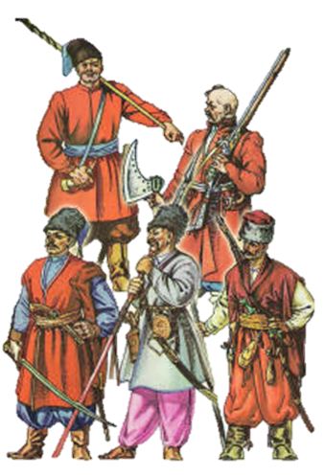
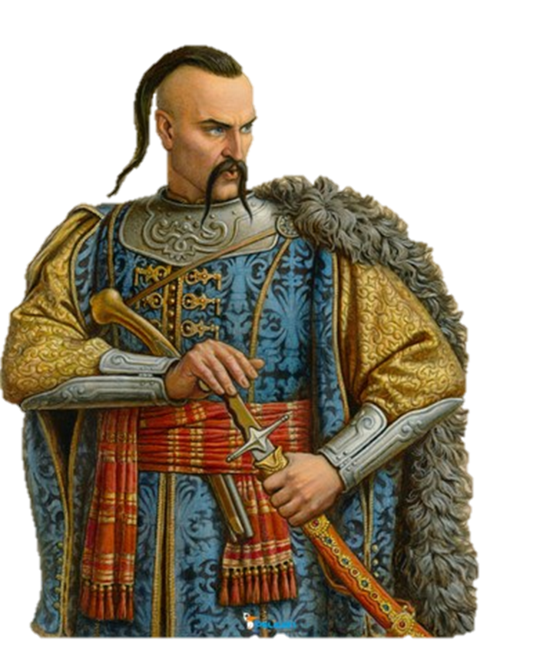
В українському образотворчому мистецтві нерідко зображують козаків – народних борців за справедливість та проти іноземних поневолювачів.

Slide 7
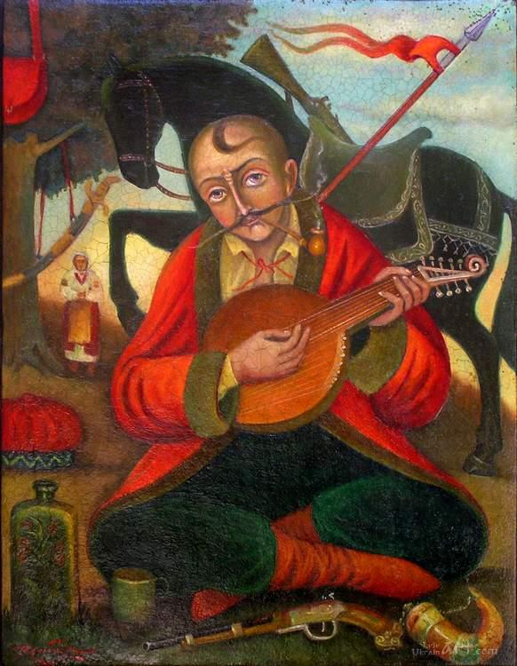
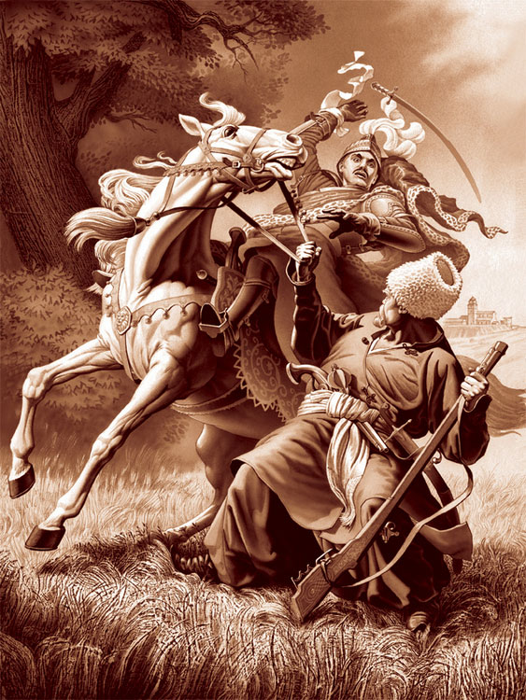
Порівняйте старовинне зображення легендарного козака Мамая, виконане народним художником, та ілюстрацію до повісті «Тарас Бульба», створену сучасним професійним художником.
С. Овчаренко. Ілюстрації до повісті М.Гоголя
«Тарас Бульба»

Slide 8
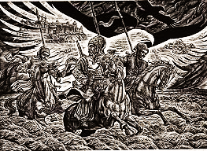
У літературних, живописних, графічних творах часто зображується кінь – вірний бойовий побратим козака. Ілюстрації, виконані в техніці гравюри, часто використовуються для зображення героїчних постатей, військових подій. Адже вони надзвичайно виразні через контраст білого і чорного кольорів, чіткі штрихи.

Slide 9
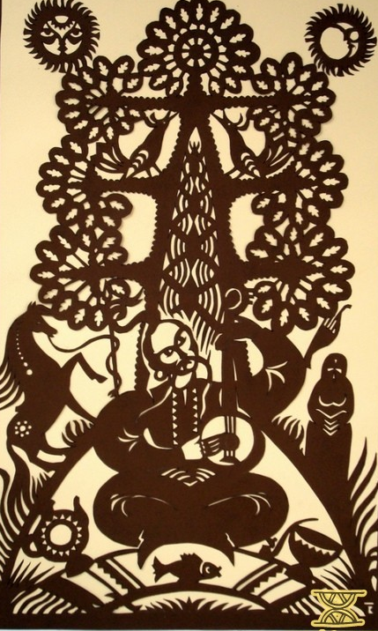
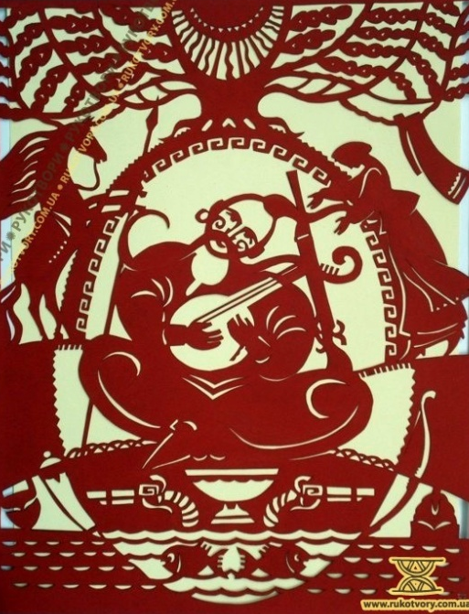
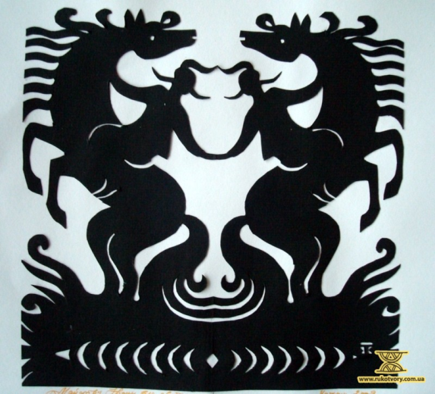
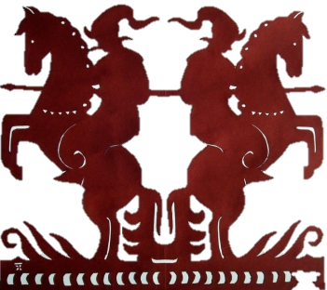
Погляньте на образи козаків, створені в техніці витинанки. Загалом їх композиція симетрична. В одному випадку – це дзеркальна симетрія, в інших – включені окремі елементи асиметрії
Витинанки Тараса Крамаренка

Slide 10
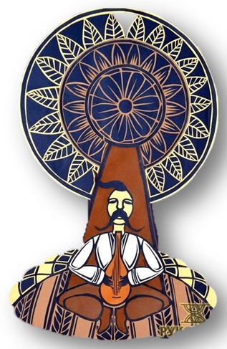
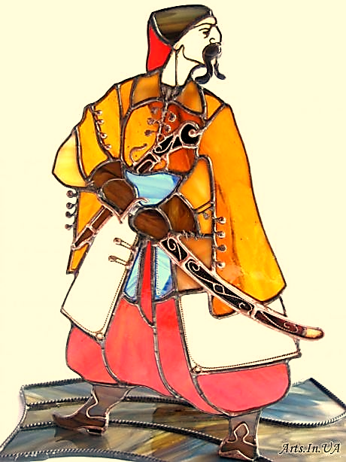
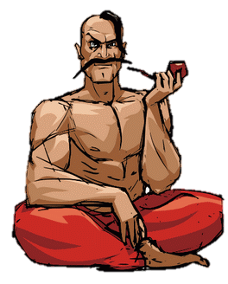
Практичне завдання
Створіть ілюстрацію до зоряного літопису із зображенням козаків. Оберіть художню техніку: гуаш, акварель, витинанка.

Slide 11
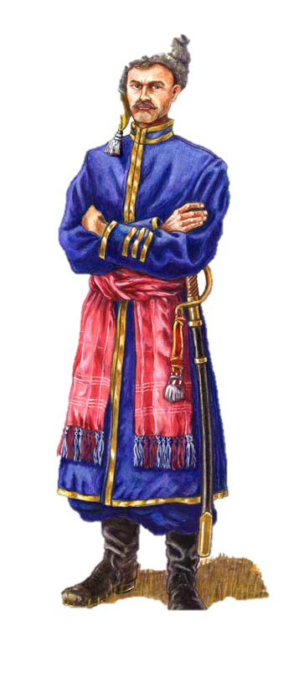
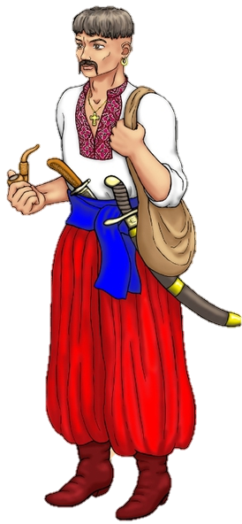
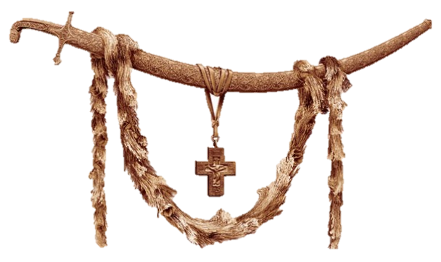
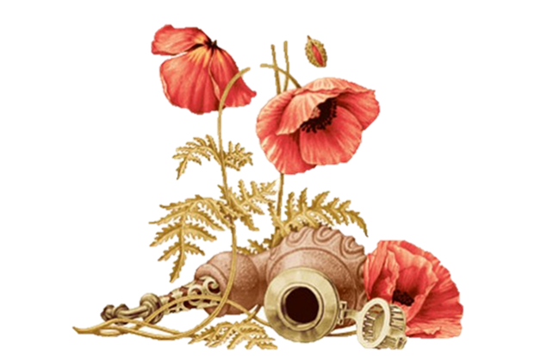
Продумайте композицію ілюстрації, щоб головний персонаж став їі центром. Виділіть його розміром, контрастом тону або кольору.

Slide 12
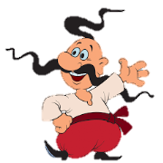
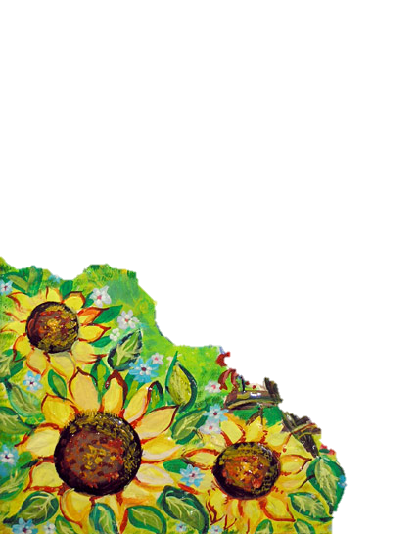
Бажаю успіхів!!!

